Slide 1
Процент выкупа -
Повышаем вместе!

Slide 2
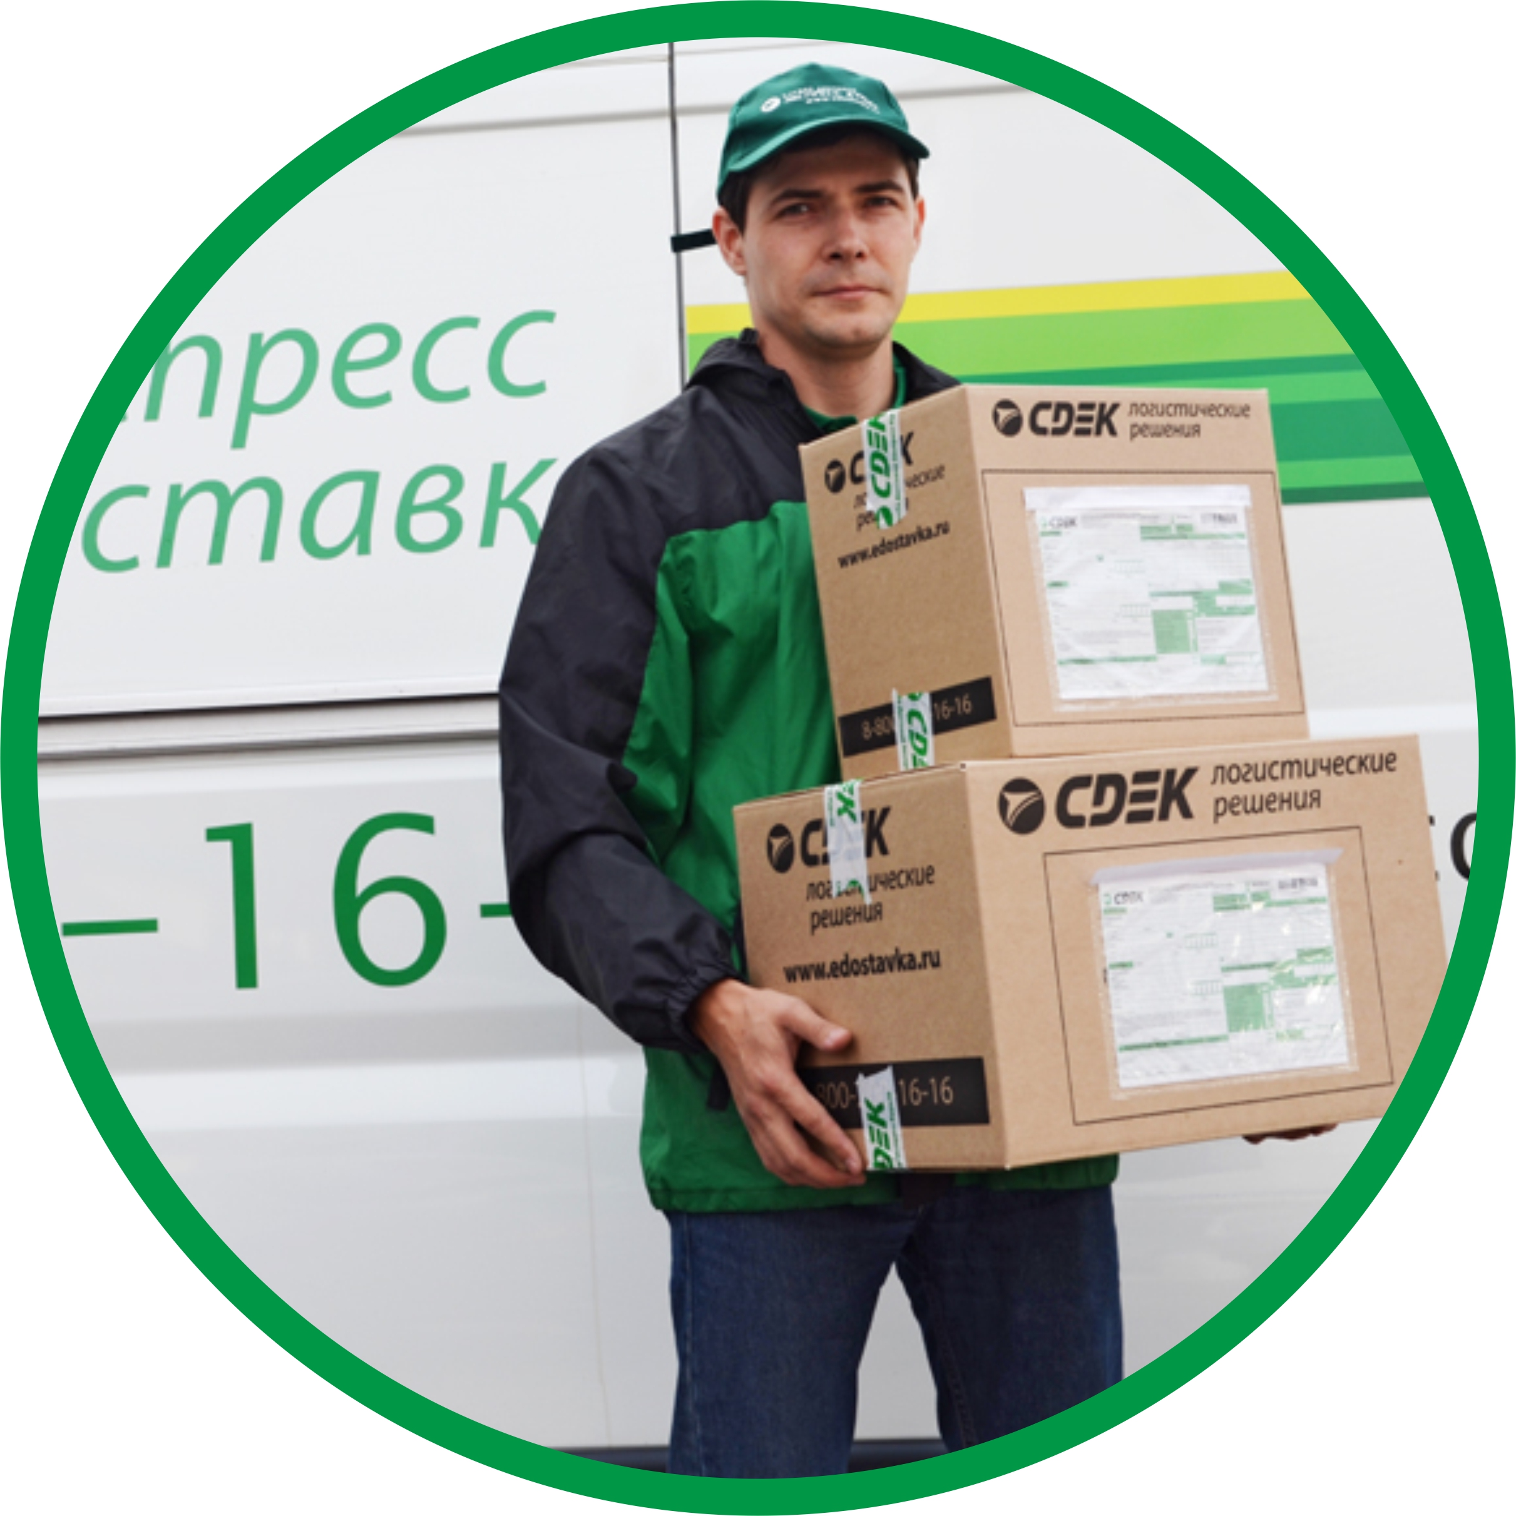
Компания СДЭК работает на рынке курьерских услуг и логистики с 2000 года;
Более 350 подразделений и представительств в России и Казахстане, Армении, Беларусии, Китае;
7 лет опыт работы с интернет-магазинами;
Более 2000 интернет-магазинов на обслуживании в России.

Slide 3

За и против
Свой курьер продает;
Оперативность в решении не стандартных ситуаций внутри компании;
Свой курьер обходится дешевле;
Невыполнение обещаний по срокам доставки /длительные сроки;
Отсутствие прозрачности процессов и контроля.

Slide 4

За и против
Быстрый старт;
География;
Пункты Выдачи Заказов (офисы);
Сроки;
Доступ к знаниям, технологиям и процессам логистического оператора;
Интеграция;
Снижение операционных издержек;
Исключение ряда управленческих проблем;
Сопровождение;
Снижение рисков (финансовая ответственность за товар);
Возможность сконцентрироваться на ключевой задаче.

Slide 5

В природе все мудро продумано и устроено, всяк должен заниматься своим делом, и в этой мудрости — высшая справедливость жизни.
Леонардо да Винчи

Slide 6

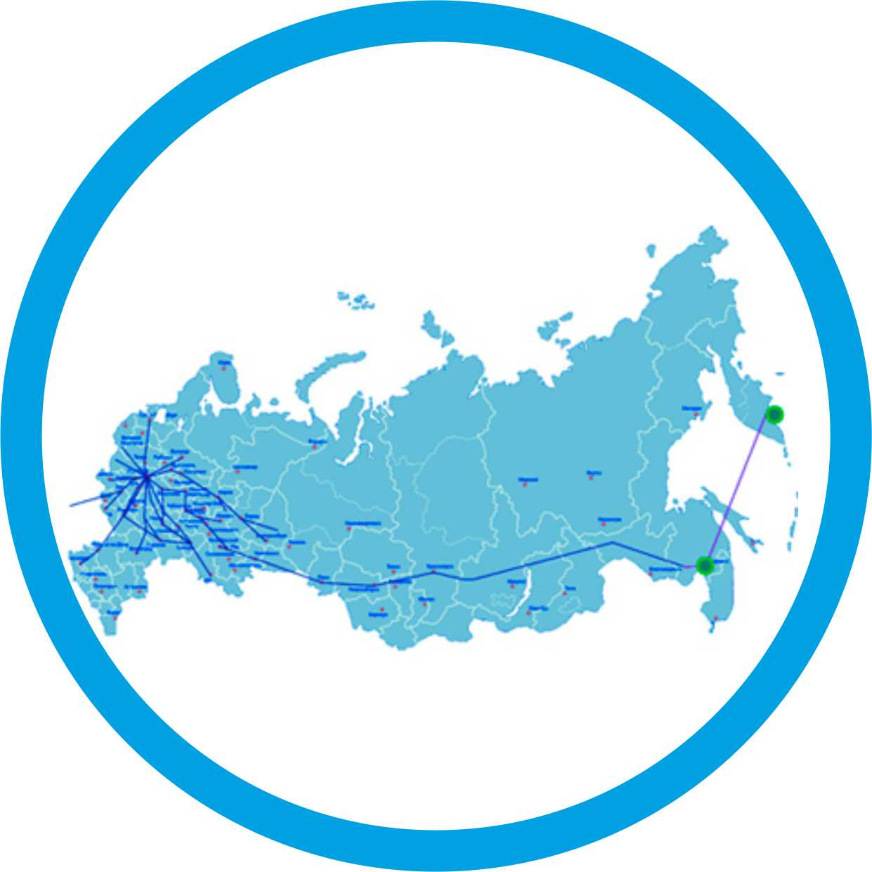

Возраст
География
Сроки

Slide 7
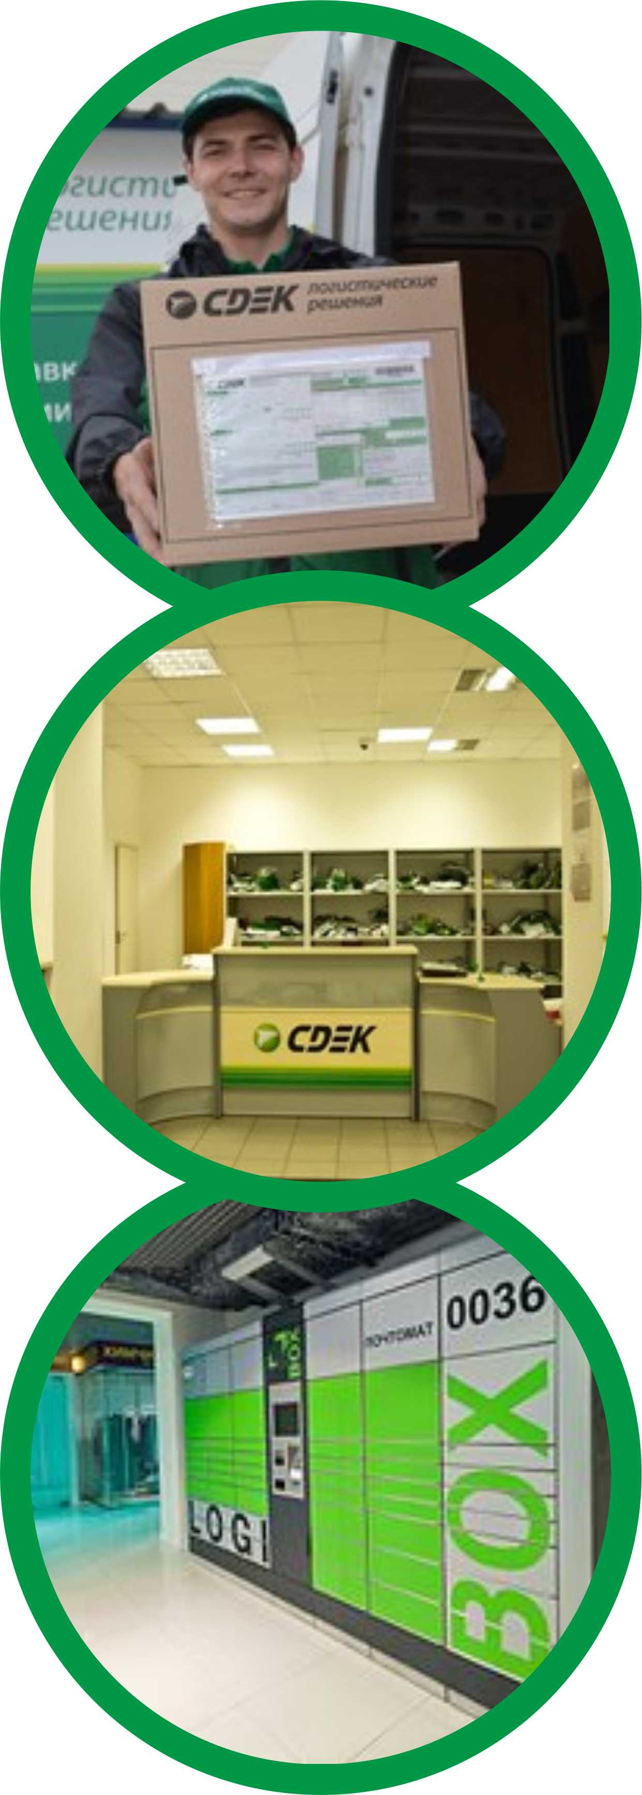
Вариативность способов доставки
Курьерская доставка на адрес;
Пункты Выдачи Заказов;
Постоматы.

Slide 8

Ответственность 100%
Сохранность товара;
Предоставление чека;
Сроки возврата наложенного платежа.

Slide 9

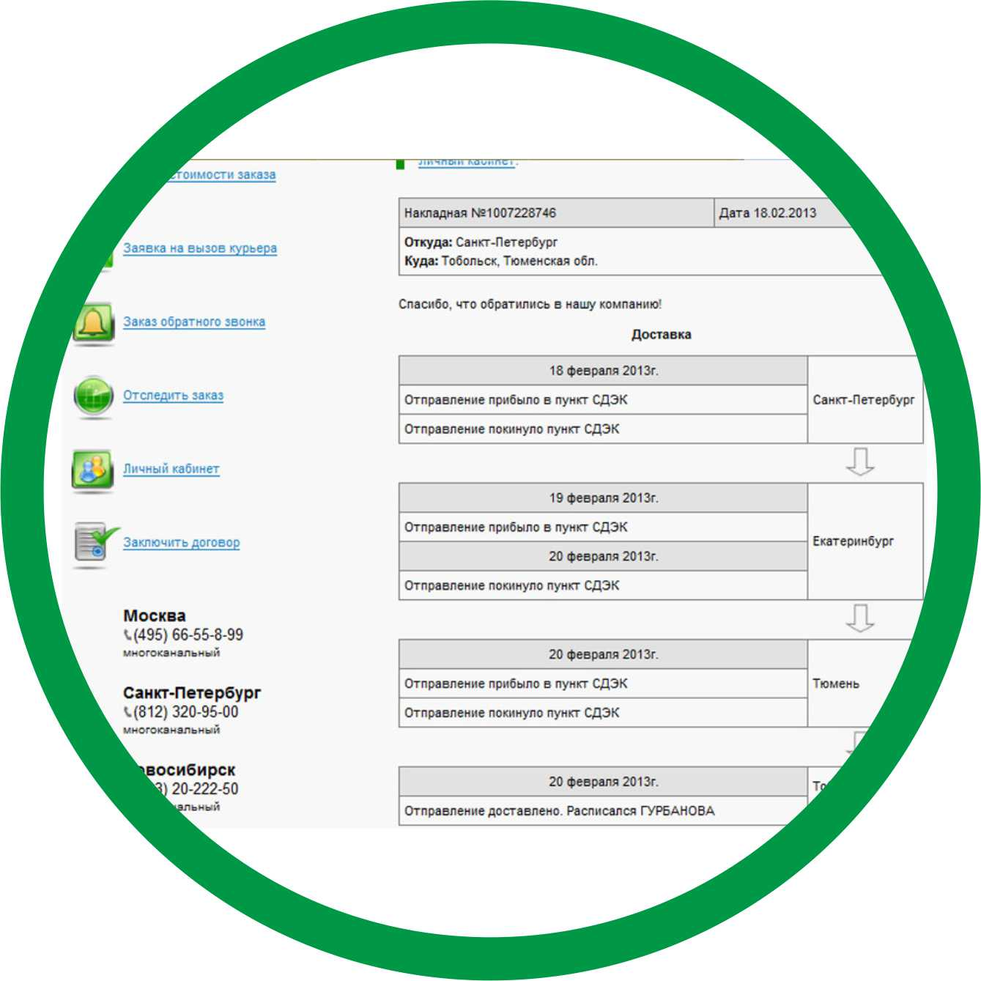
Сопровождение
Услуги колл-центра;
Он-лайн поддержка доставки;
Он-лайн поддержка клиентов (в т.ч. sms уведомления);
Отчеты;
Информационная прозрачность.

Slide 10
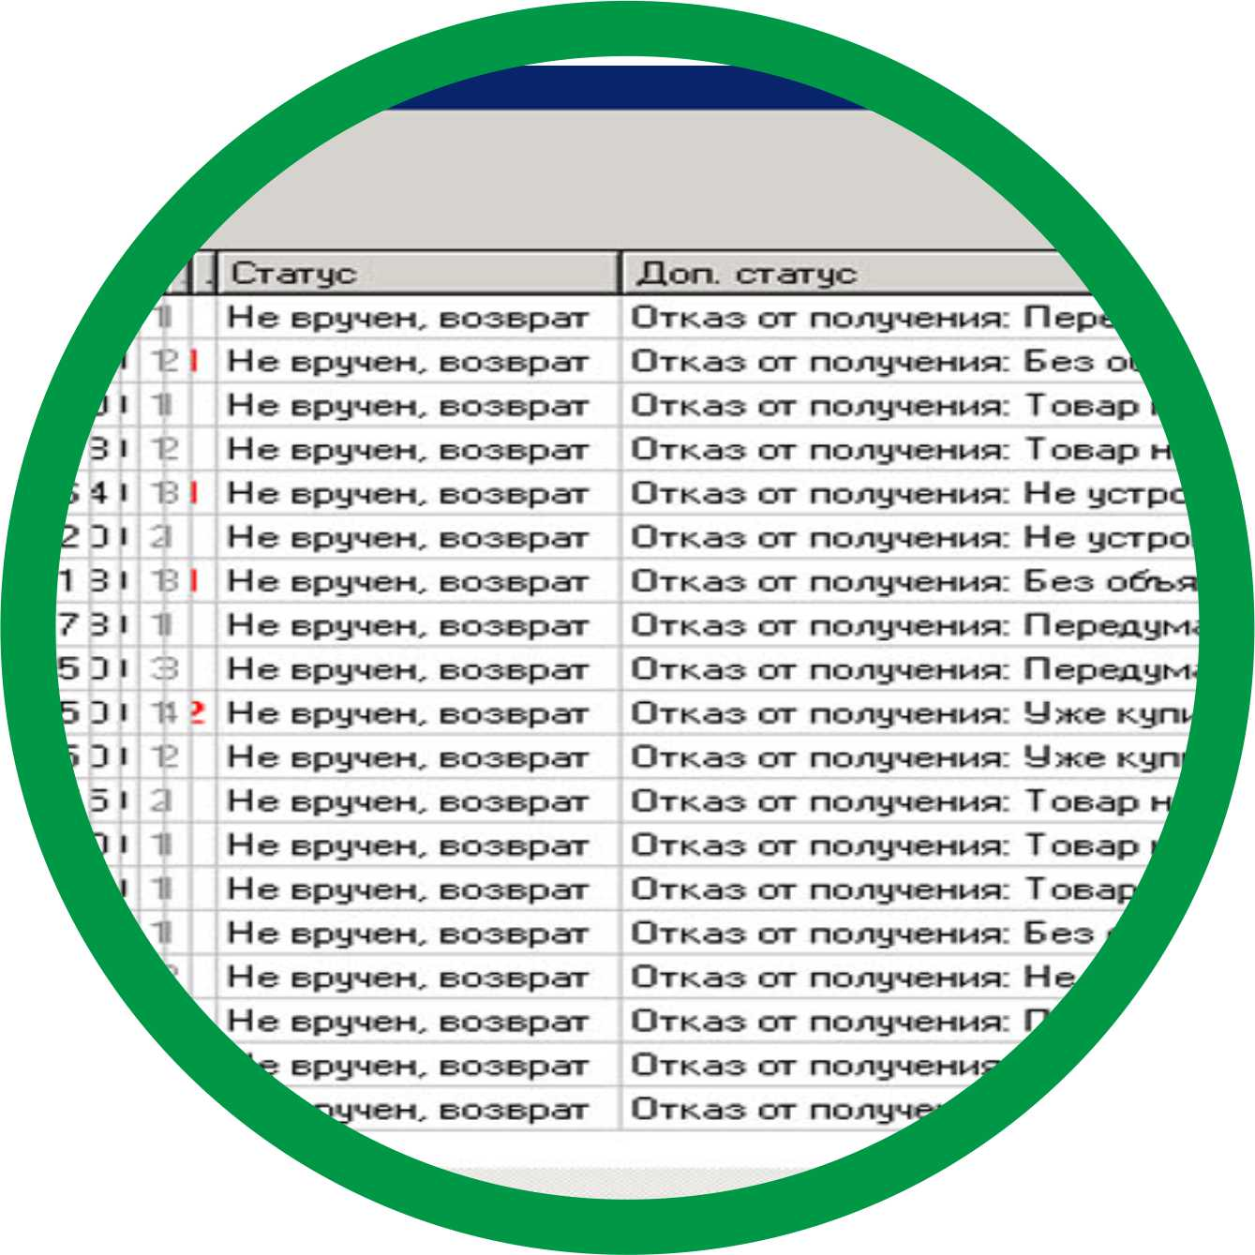
Управление возвратами
Технологии максимального вручения;
Полнота возвратов ( в т.ч. при частичной доставке);
Сроки возврата.

Slide 11
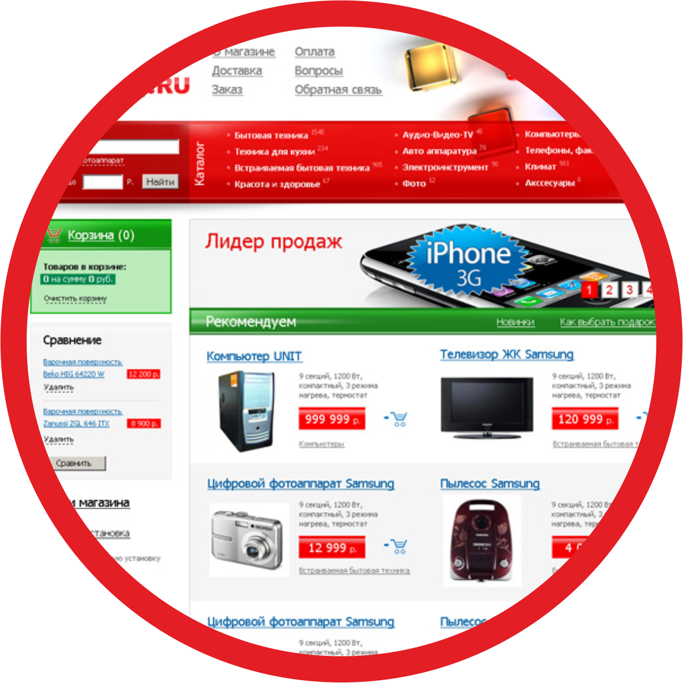


Управление % выкупа
Мероприятия
СДЭК по повышению
% выкупа
«Конструктор»
услуг СДЭК
Интернет-магазин
СДЭК
Клиент

Slide 12
Управление % выкупа
Интернет-магазин
«Конструктор» услуг СДЭК
СДЭК
Наложенный платеж
Режимы доставки
(до двери или ПВЗ)
Прозвон
Осмотр вложения
Частичная доставка
Примерка

Slide 13
Пример выкупа интернет магазина,
товары импульсного спроса;
Санкт-Петербург
В сентябре — октябре 2014:
- Добавлена услуга «прозвон»
- Запрет вскрытия
- Минимизирована доставка до ПВЗ

Slide 14
Управление % выкупа
СДЭК
«Конструктор» услуг СДЭК
Клиент
- Предварительный прозвон
(в т.ч. грузов «в пути»)
- Разработка скриптов,
контроль качества прозвона
- Уведомления отправителя и
получателя при неудачной
попытке дозвона
- Оповещения в день доставки
- Решения проблем на доставке онлайн!!
- Ожидание на адресе
- Повторные прозвоны
- Повторные доставки
- Управление возвратами
- Круглосуточные онлайн сервисы

Slide 15
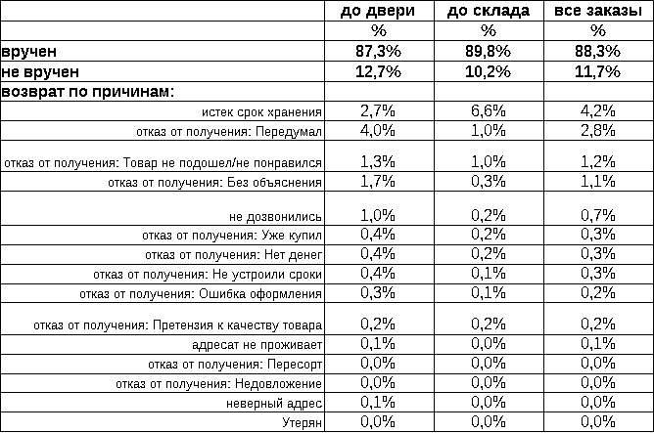
Основные причины
отказа от выкупа

Slide 16
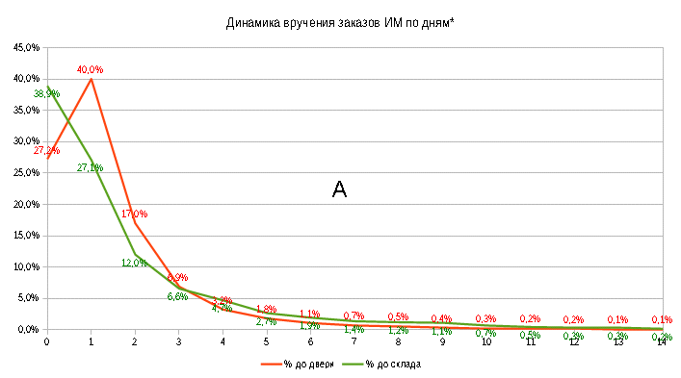
Основные причины
отказа от выкупа

Slide 17
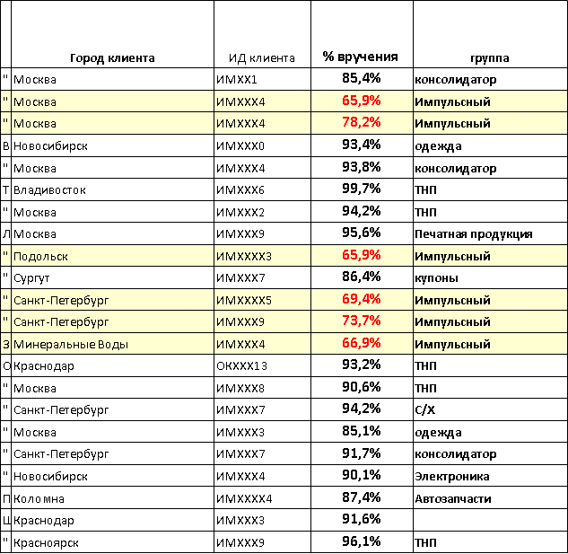
Примеры % выкупа
отдельных ИМ

Slide 18

Бесшовные технологии
Личный кабинет;
Модуль доставки («мини интеграция»);
Интеграция баз.

Slide 19

Что надо решать вместе логистическим компаниям и операторам дт или зачем нужна интеграция ?
ИНТЕГРАЦИЯ БАЗ ДАННЫХ ПОЗВОЛЯЕТ КОМПАНИИ ДТ:
Добавлять заказы на доставку и отслеживать движение и местонахождение груза в своей собственной программе;
Интеграция обеспечивает информированность всех участников процесса доставки.

Slide 20

Такие разные клиенты
ИНТЕГРАЦИЯ БАЗ ДАННЫХ ПОЗВОЛЯЕТ КОМПАНИИ ДТ:
Как учитывать индивидуальный сервисный пакет для ИМ:
Частичная доставка?
Возврат?
Примерка?
Оригиналы, копии документов?
и. т.д.

Slide 21
Общая схема работы API
ИМ
СКОЛЬКО СТОИТ ДОСТАВКА
СЕРВЕР
СДЭК
СТОИМОСТЬ ДОСТАВКИ [XML]
ИМ
ИНФОРМАЦИЯ ПО ЗАКАЗАМ [XML]
OK / ERROR [XML]
ИМ
СТАТУС ЗАКАЗОВ?
ВОЗВРАТ СТАТУСОВ [XML]

Slide 22
Основные возможности интеграции
Калькулятор стоимости доставки;
Передача информации по заказам;
Отслеживание заказов;
Генерирование накладой;
Адреса ПВЗ на сайте ИМ
Финансовая информация по заказу

Slide 23
Преимущества интеграции для клиента дт
Автоматизация процесса обмена;
Информированность всех участников процесса;
Готовый протокол обмена - экономия времени;
Наличие стандартных примеров модулей - не надо начинать с нуля.
Модули используют множество клиентов, поэтому:
- новшества, предоставленные одному клиенту, становятся доступны всем одновременно;
- при выявлении ошибок у одного клиента, они исправляются у всех клиентов одновременно и быстро;
Простое техническое решение, доступное всем - обмен xml-файлами.

Slide 24

Ожидания покупателя
В мой город;
Срок;
Удобный день / время доставки;
Возможность забрать из офиса / ПВЗ, почтомат;
Информационная поддержка/уведомления;
Осмотр вложения;
Примерка на дому / в ПВЗ;
Выбор (частичная доставка);
Удобный возврат;
Возможность оплаты банковской картой и т.д.

Slide 25

СПАСИБО!
ВАШИ ВОПРОСЫ?

